Slide 1
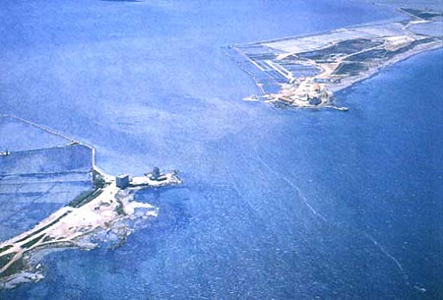
Torre S. Teodoro ed il versante nord dell’Isola Lunga. Il relitto era ubicato in prossimità dell’ingresso alla laguna di Mozia
© Gianfranco Purpura (Dipartimento di Storia del Diritto - Università di Palermo)

Slide 2
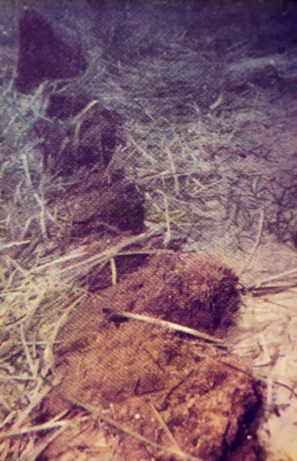
Una rara foto dei madieri del relitto nel momento del rinvenimento (foto H. Frost)
© Gianfranco Purpura (Dipartimento di Storia del Diritto - Università di Palermo)

Slide 3
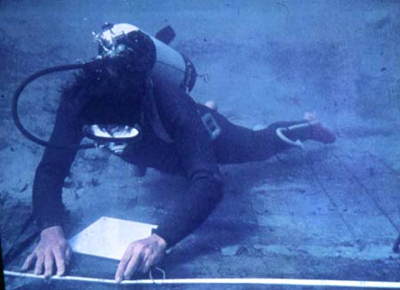
Operazioni di rilievo del fasciame del relitto. Viene misurata la distanza tra i chiodi del fasciame (foto H. Frost)
© Gianfranco Purpura (Dipartimento di Storia del Diritto - Università di Palermo)

Slide 4
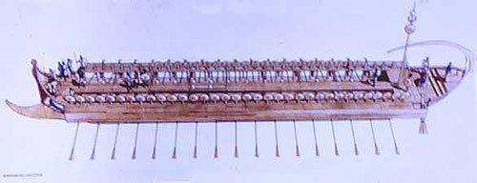
Ricostruzione ipotetica del relitto di Marsala (da H. Frost)
© Gianfranco Purpura (Dipartimento di Storia del Diritto - Università di Palermo)

Slide 5
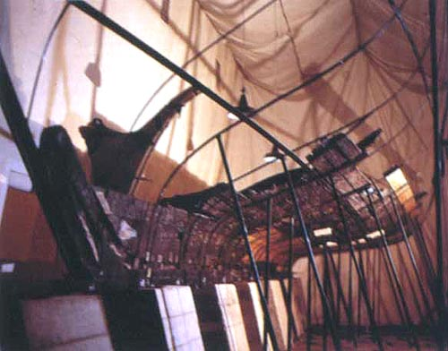
Marsala, Baglio Anselmi.
Lo scafo recuperato.
© Gianfranco Purpura (Dipartimento di Storia del Diritto - Università di Palermo)

Slide 6
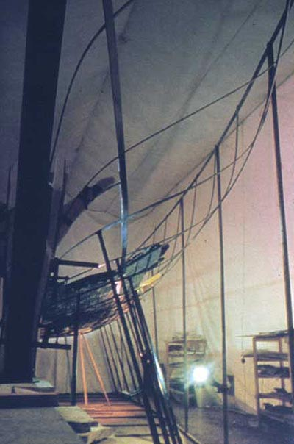
Marsala, Baglio Anselmi: A lungo le strutture lignee recuperate furono coperte da un tendone per preservarle dall’umidità, in attesa del restauro dell’ambiente
© Gianfranco Purpura (Dipartimento di Storia del Diritto - Università di Palermo)

Slide 7
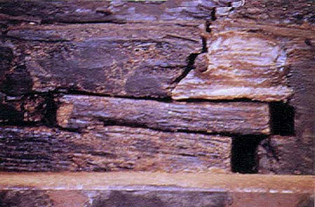
E’ stato necessario restaurare ulteriormente il legname danneggiato
© Gianfranco Purpura (Dipartimento di Storia del Diritto - Università di Palermo)

Slide 8
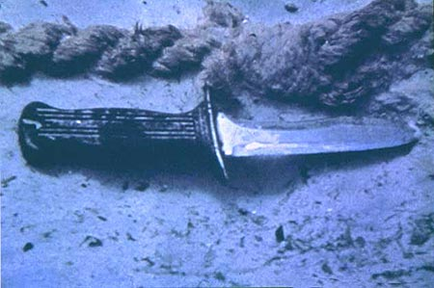
Foto H. Frost
Una ramazza di frasche, forse pertinente alla cambusa di bordo
Foto H. Frost

Slide 9
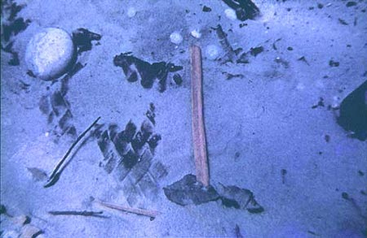
Un paniere di vimini intrecciato conteneva dell’hashish
Foto H. Frost

Slide 10
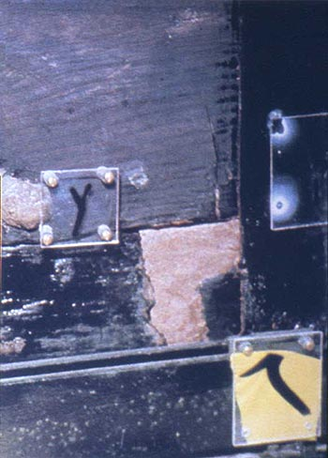
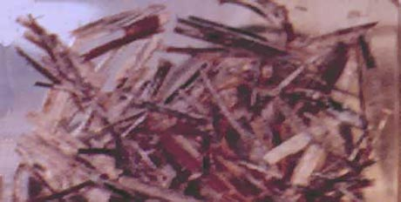
L’ hashish rinvenuto nel relitto
I segni tracciati a carboncino sui legni del relitto
© Gianfranco Purpura (Dipartimento di Storia del Diritto - Università di Palermo)

Slide 11
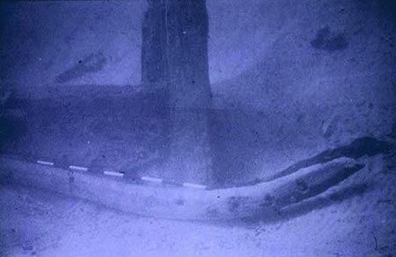
Il c.d. rostro della sister ship, in realtà un tagliamare (foto H. Frost)
© Gianfranco Purpura (Dipartimento di Storia del Diritto - Università di Palermo)

Slide 12
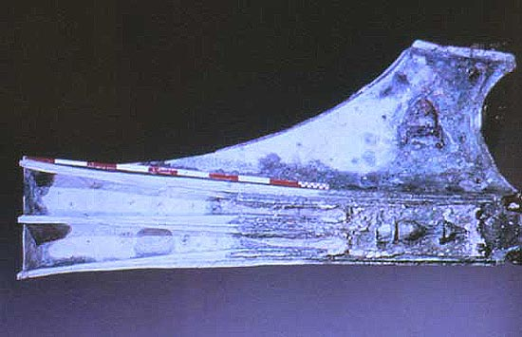
Il rostro bronzeo di Athlit (Israele)
© Gianfranco Purpura (Dipartimento di Storia del Diritto - Università di Palermo)

